Slide 1
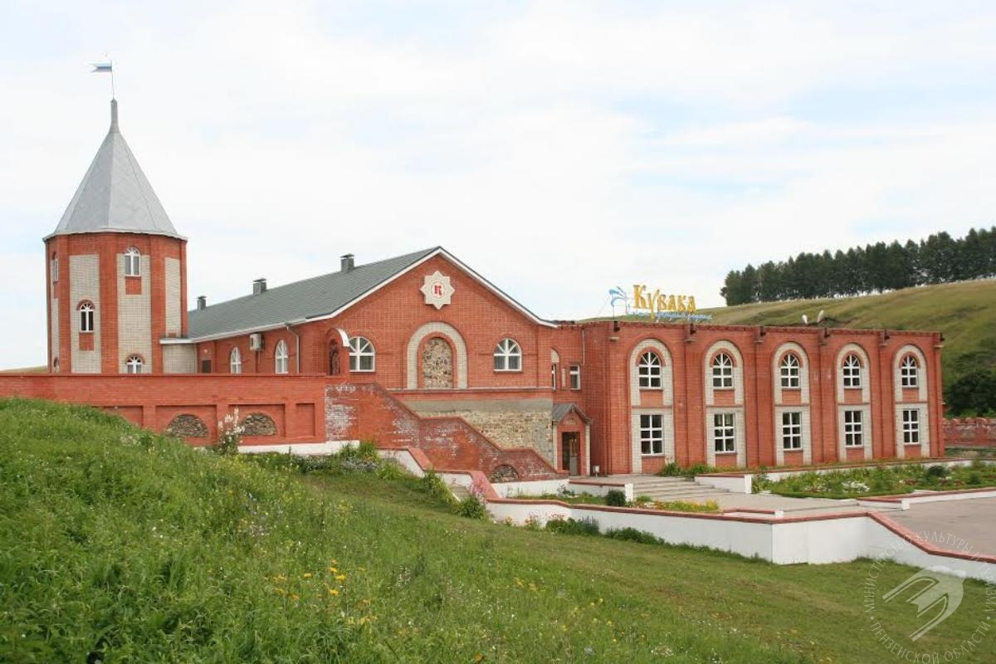
Село Кувака

Slide 2
Начнем наше путешествие ……

Slide 3
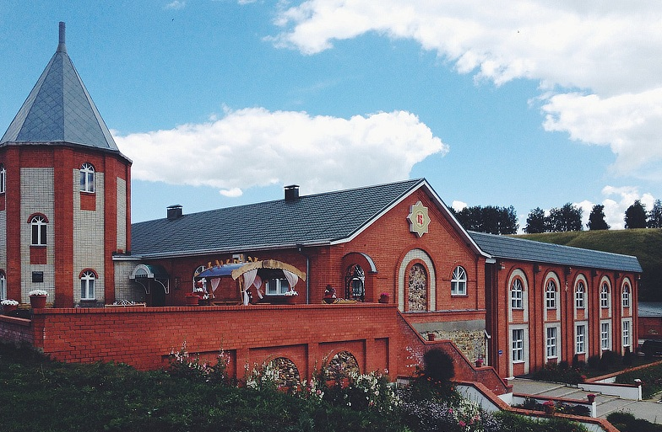
Культурно-исторический центр источника «Музей живой воды»

Slide 4
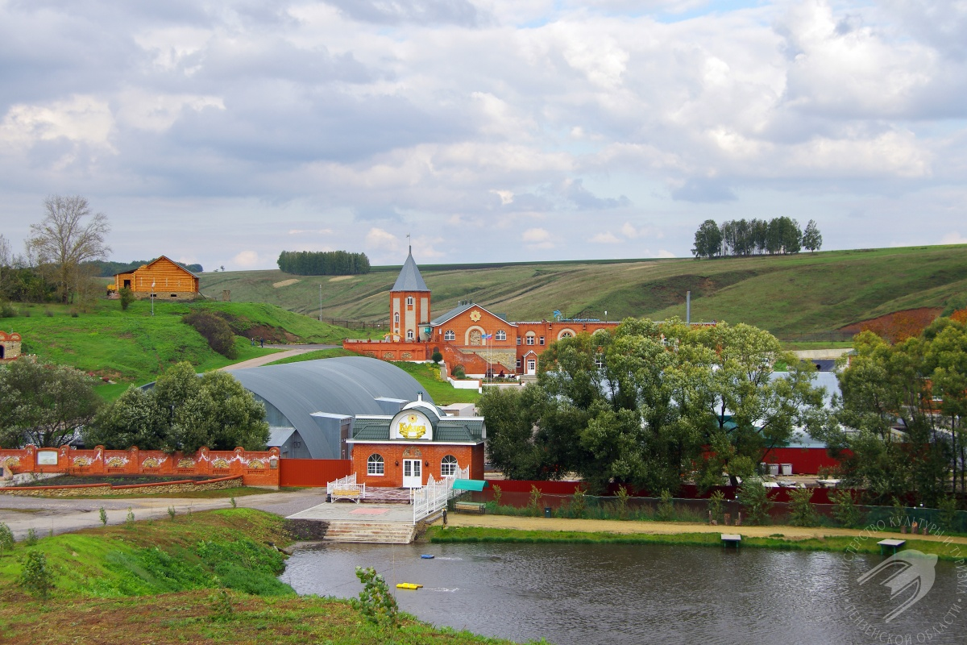
Источник Кувака

Slide 5
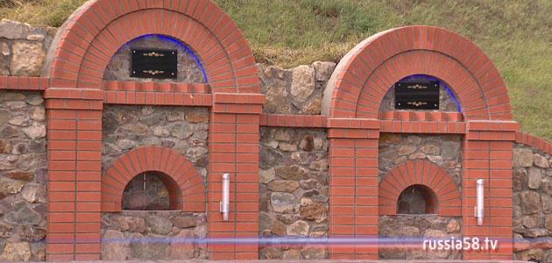
Исток, бьющий из каменного грунта

Slide 6
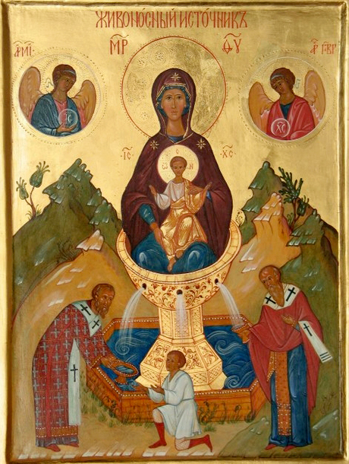
Икона Божьей матери
«Живоносный источник»

Slide 7
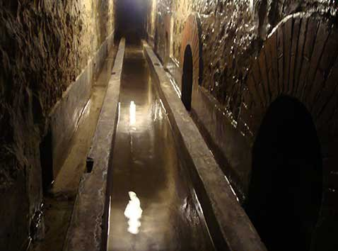
Целебная вода

Slide 8
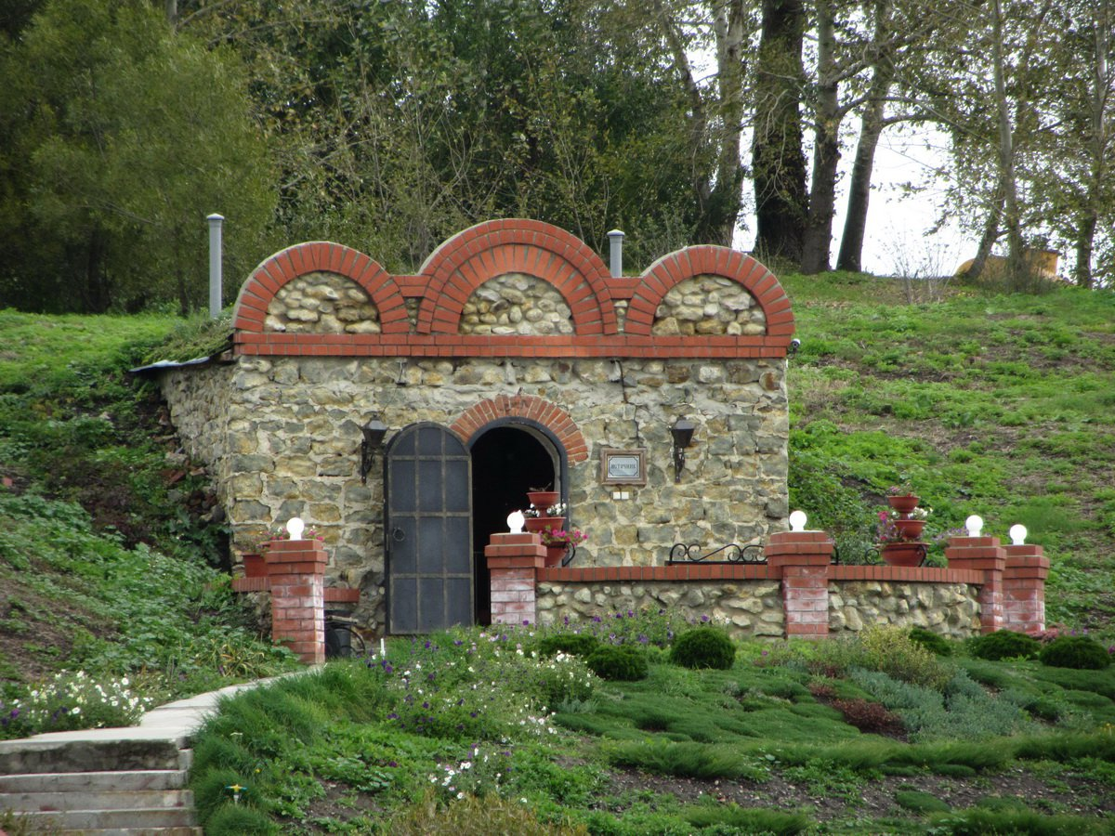
Капта́ж -комплекс сооружений по выводу подземных вод на поверхность и обеспечению ее дальнейшей обработки.

Slide 9
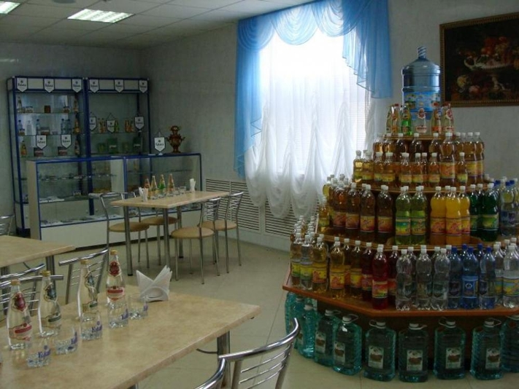
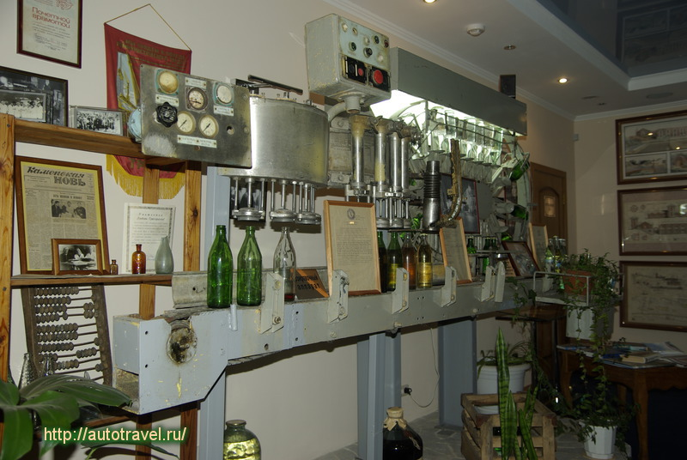
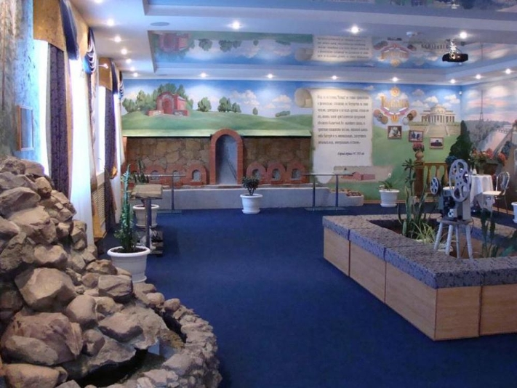
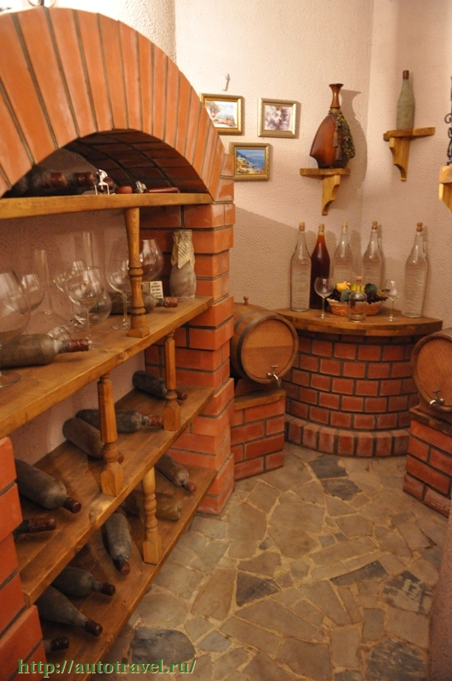
Залы Музея живой воды

Slide 10
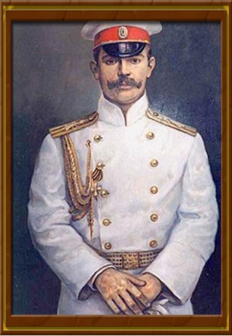
В.Н. Воейков

Slide 11
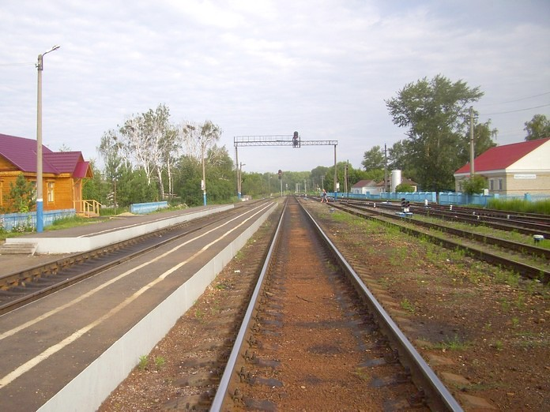
Железная дорога

Slide 12
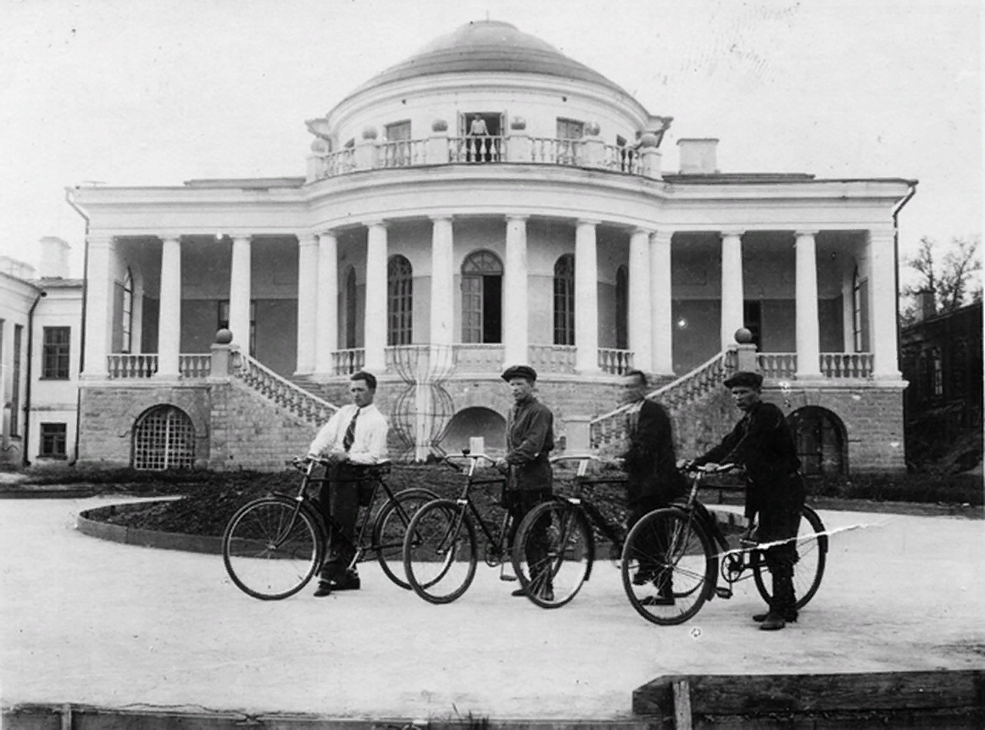
Усадьба графа В.Н. Воейкова

Slide 13
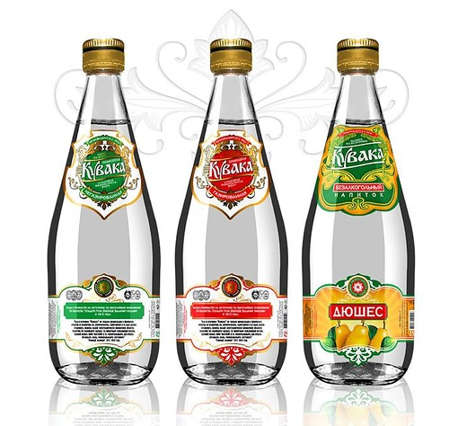
Бутылка каплевидной формы

Slide 14
Работницы цеха

Slide 15
Оборудование старых времен

Slide 16
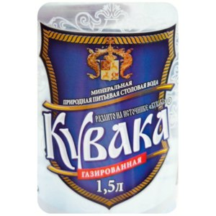
Кувака – символ Пензенской области

Slide 18
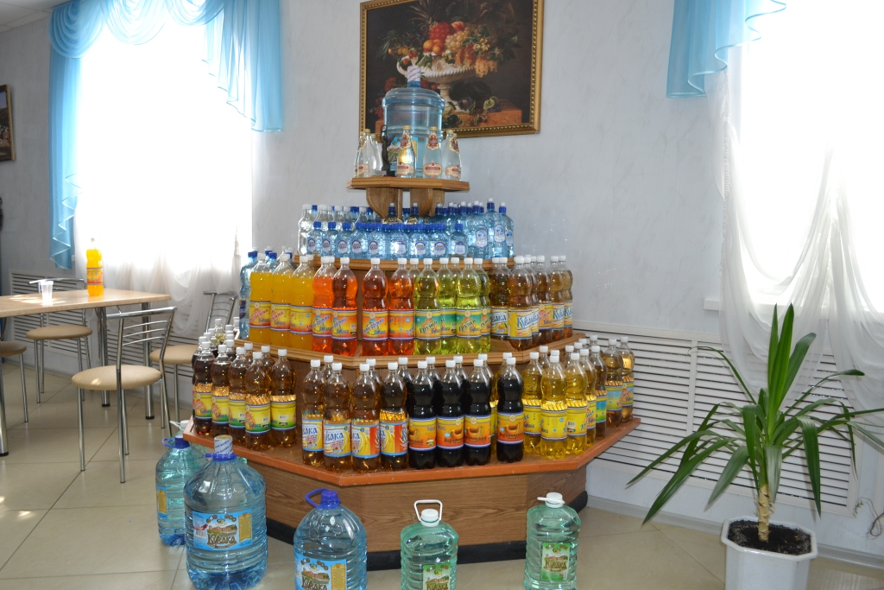
Дегустационный зал

Slide 19
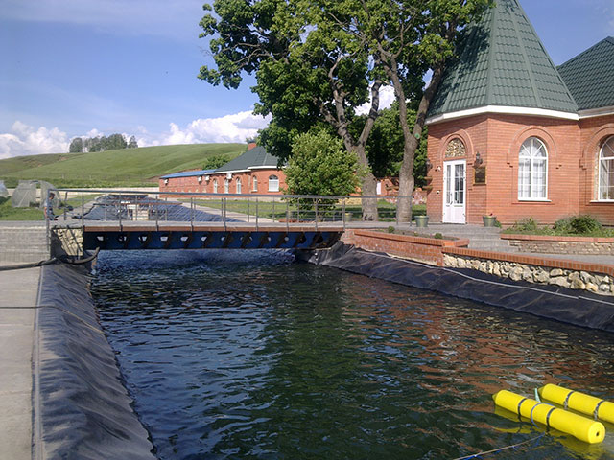
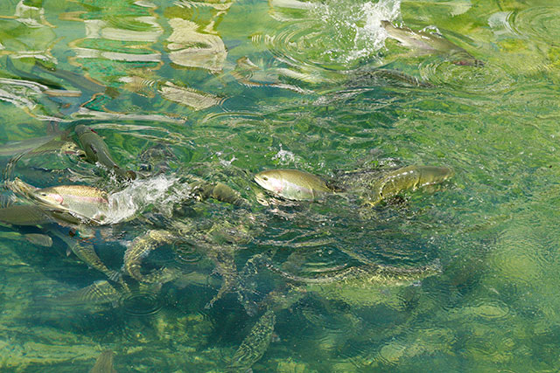
Рыбалка

Slide 20
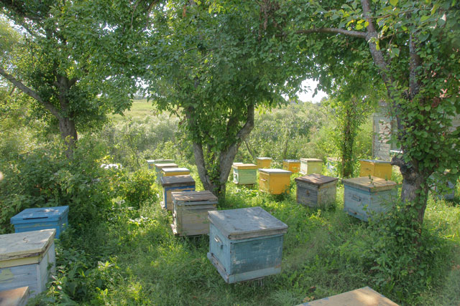
Пасека

Slide 21
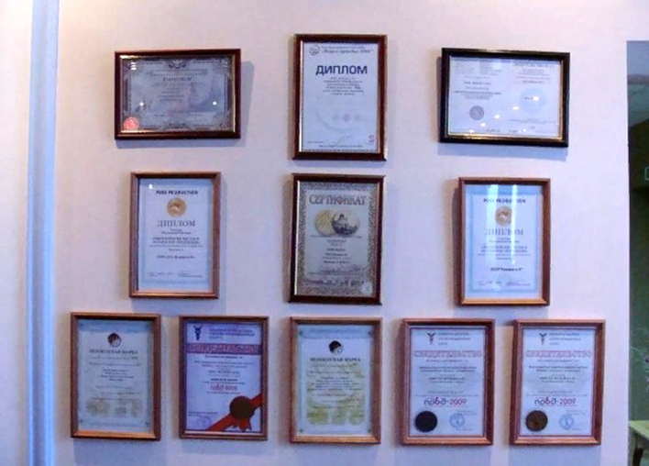
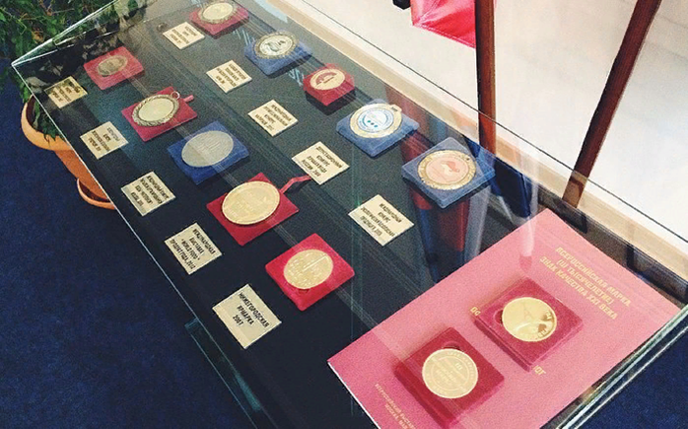
Награды
Награды
Медали, полученные коллективом на выставках, посвященных качеству российской продукции
Дипломы, полученные предприятием за качество выпускаемой продукции

Slide 22
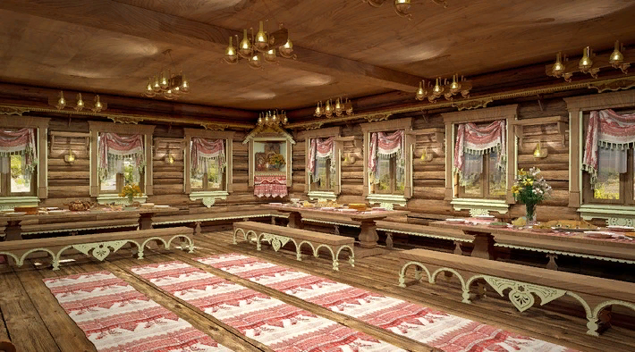
Этнографическая изба «Кувака»

Slide 23
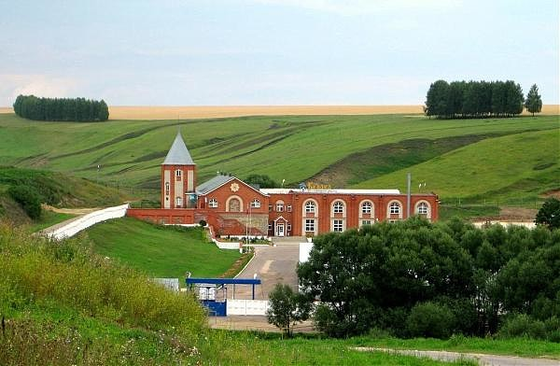
Музей живой воды «Кувака»

